Slide 1

Проект
«Жизнь всегда прекрасна!»
Автор проекта:
Л.М. Борзенкова
председатель Реутовской городской организации Всероссийского общества инвалидов
город Реутов, 2018 год

Slide 2
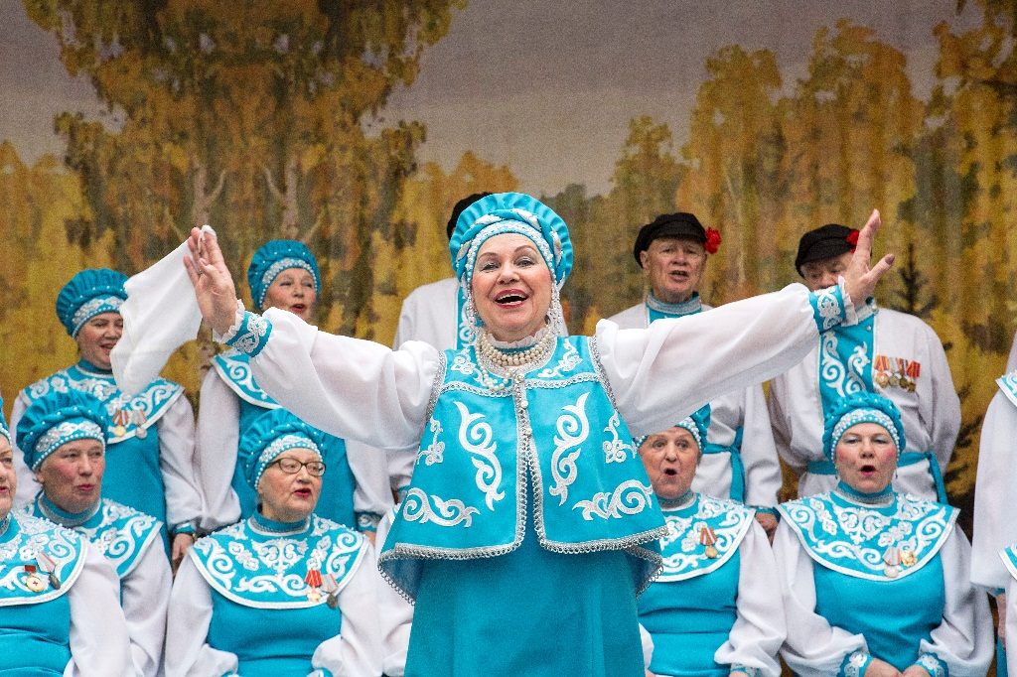
Цель проекта:
формирование у людей с ограниченными возможностями здоровья духовно-нравственных и социальных установок, чувства уверенности в себе и в жизни, обеспечивающих корректирующее и восстанавливающее воздействие на здоровье, расширение круга общения, наполнение новыми знаниями и ощущениями, желанием жить активно.
Задачи:
социокультурная реабилитация людей с ограниченными возможностями здоровья;
профилактика социального одиночества;
пропаганда активного долголетия.

Slide 3
Участники проекта
РГО ВОИ
Клуб по работе с инвалидами «РИСК-М»
Клуб общения старшего поколения «Бархатная осень»
Учреждения культуры (ДК «Мир», МКДЦ, МВЦ)
Спонсоры
МОО ВОИ
Троицкий храм, Храм Казанской иконы Божией матери
548 чел/67,6%
214 чел/26,4%
48 чел/6,0%
30%
70%

Slide 4
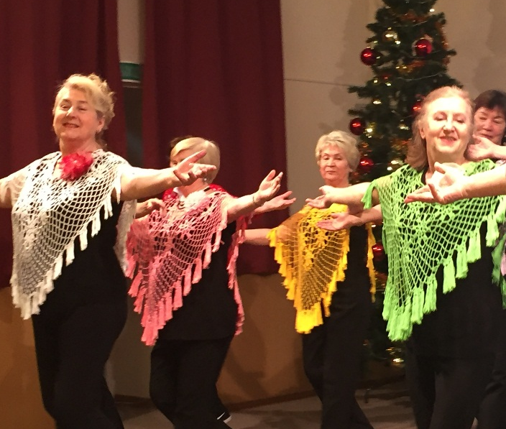
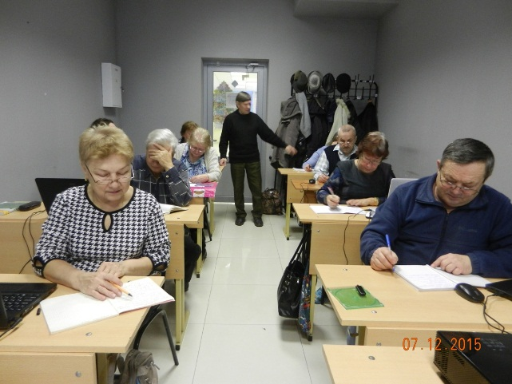

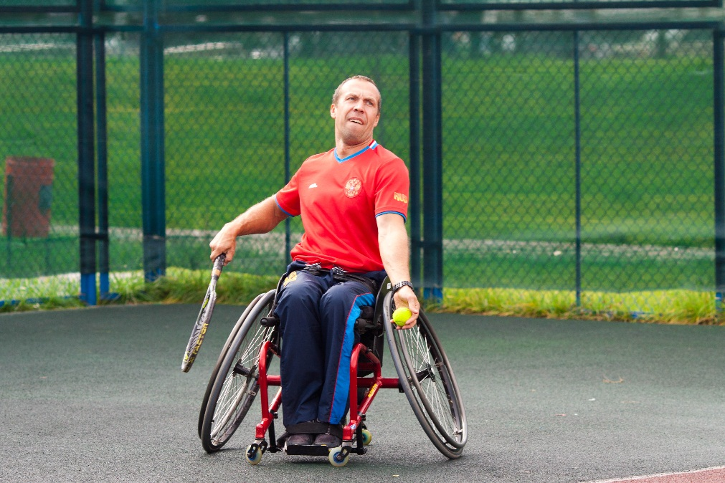
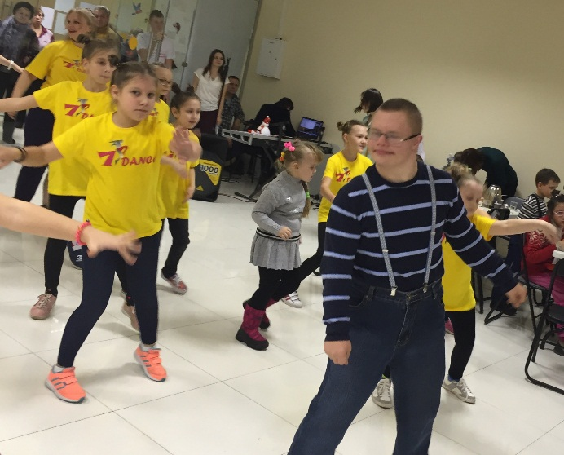
Составляющие социокультурной реабилитации
Эмоционально-эстетическая
Спортивно-оздоровительная
Информационно-познавательно-просветительская
Досугово-творческая
Коррекционно-развивающая
Реутовская городская организация

Slide 5
Достигнутые результаты
Было до начала проекта
Стало за 10 месяцев проекта
22,5%/3679
Социально-бытовые услуги
15,0%/445
10%
90%
4,5%/80
3,7%/160
4,5%/175
Социокультурные услуги
0,5%
16,5%

Slide 6
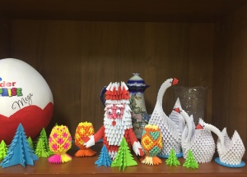
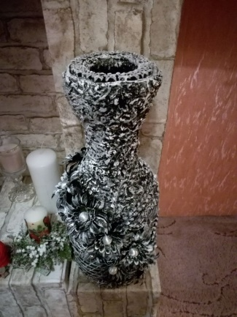
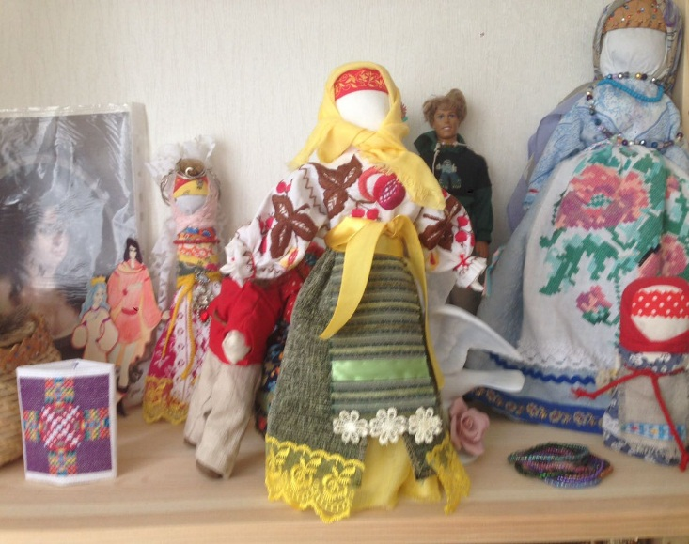
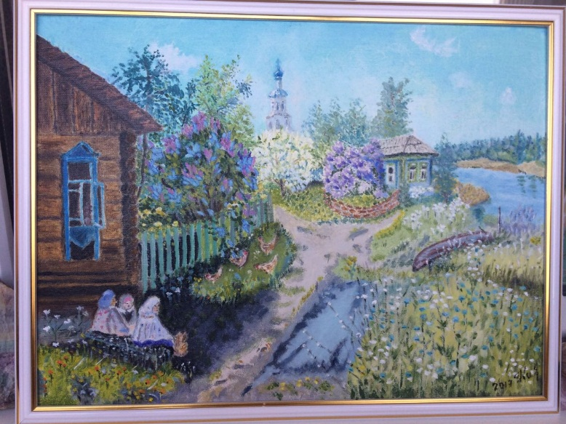
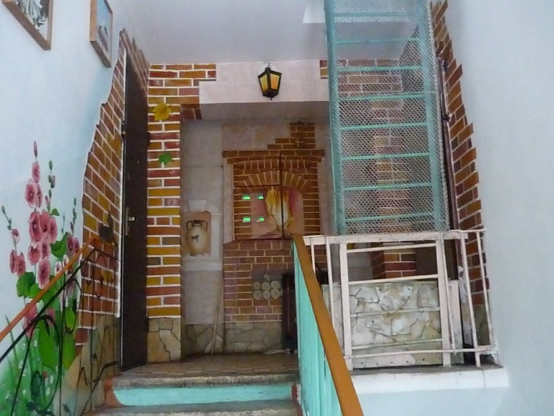
Художественно-прикладное творчество
Декупаж
Бисероплетение
Рисование
Фриволите
Оригами
Реутов, Новая, 3, ФСПН Клуб «Бархатная осень» тел: 8 495 791 46 80

Slide 7
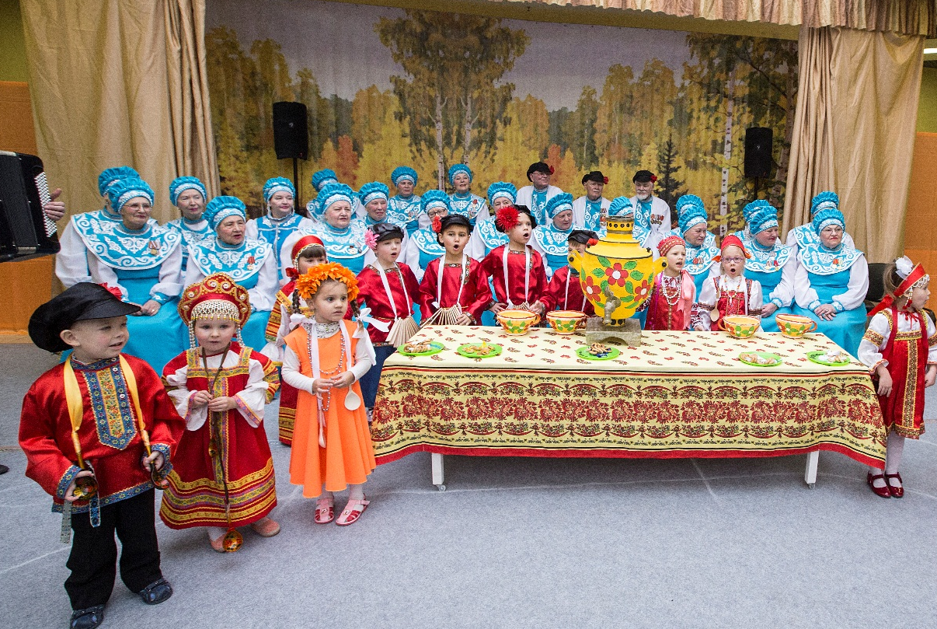
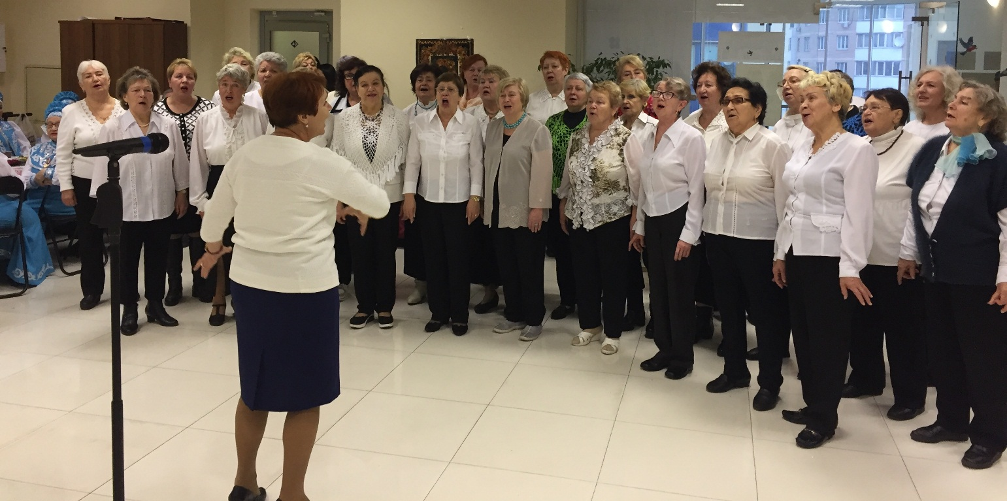
Хоровое пение
Хор клуба
«Бархатная осень»
г.Реутов, Новая 3, ФСПН
вторник, четверг 11.00 – 12.30 час.
Тел: 8 495 791 46 80
Народный коллектив,
хор «Сударушка»
г. Реутов, ул. Победы 6, МКДЦ
Вторник, среда, четверг 11.00 – 14.00

Slide 8
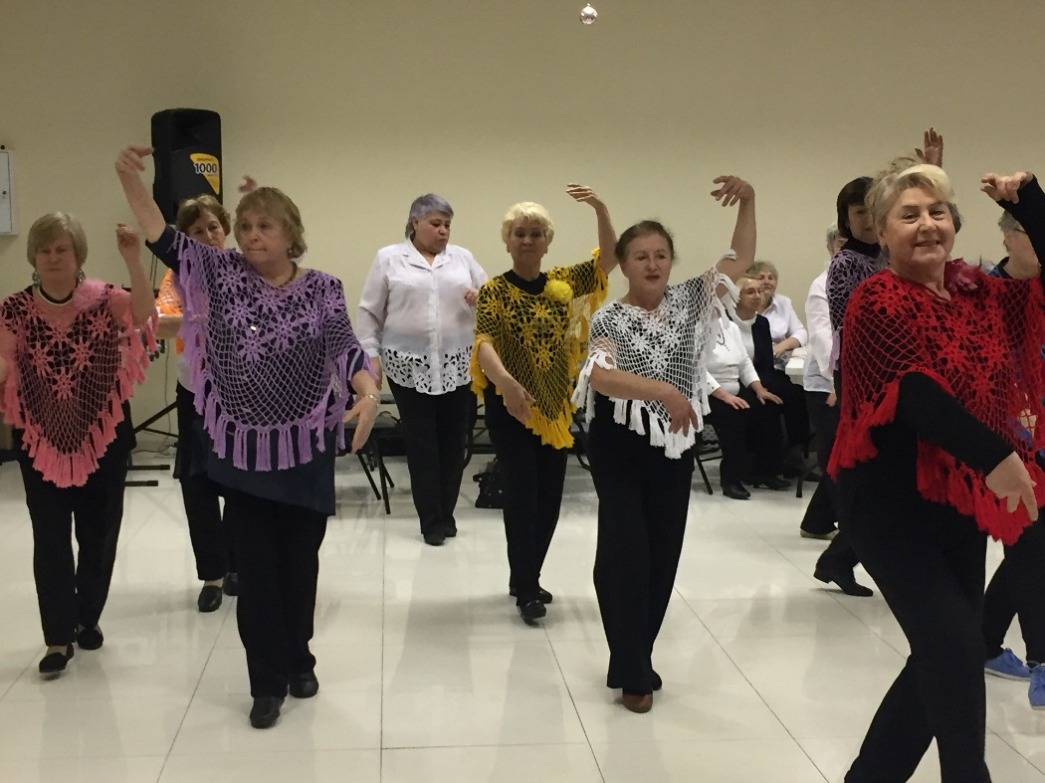
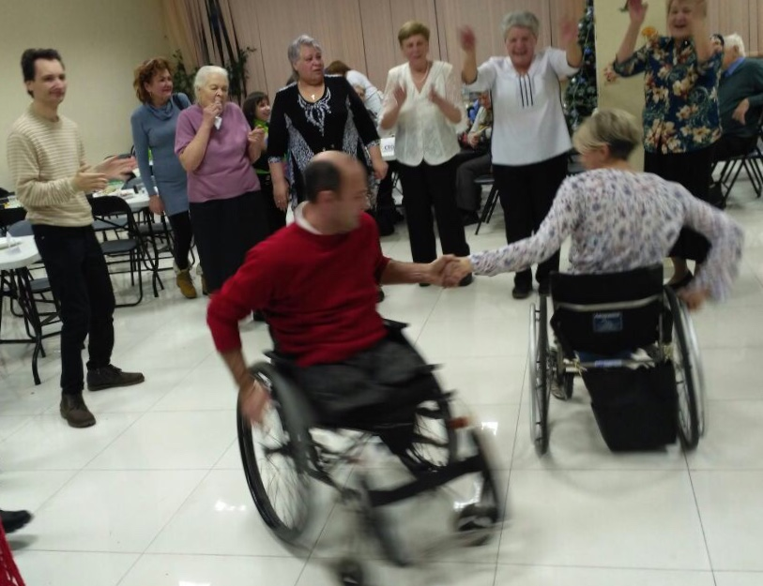
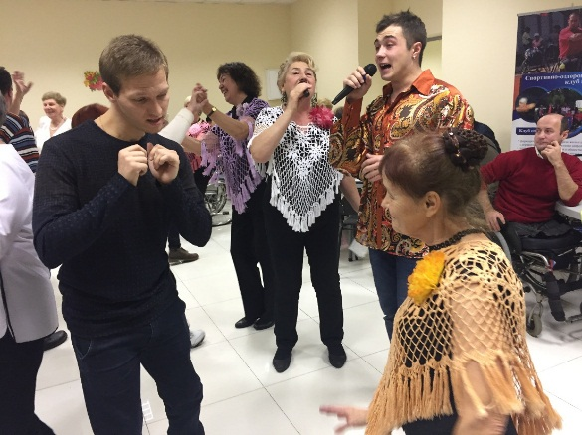
Хореография
г. Реутов, ул.Новая, 3, ФСПН, III этаж
Клуб «Бархатная осень» тел: 8 495 791 46 80
Танцевальный коллектив «Фитнес с улыбкой»
Понедельник – 12.00 – 15.00
Среда – 13.00 – 16.00
Хореография
Понедельник, среда

Slide 9
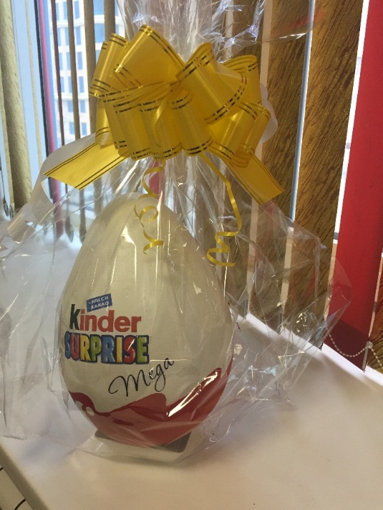
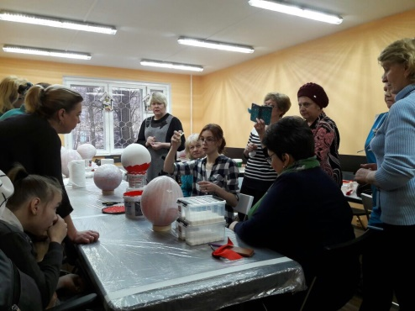
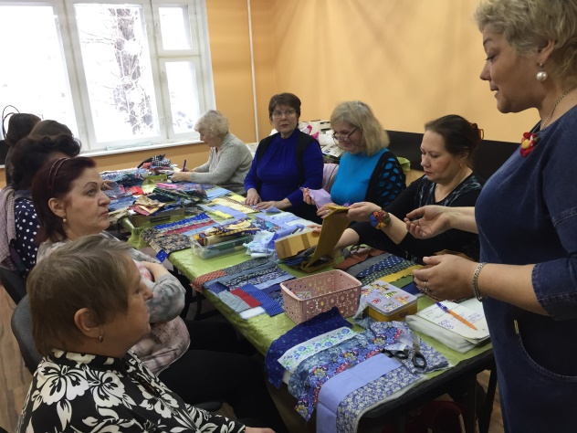
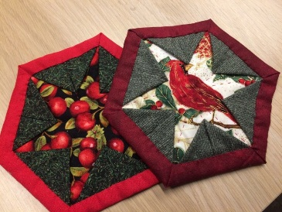
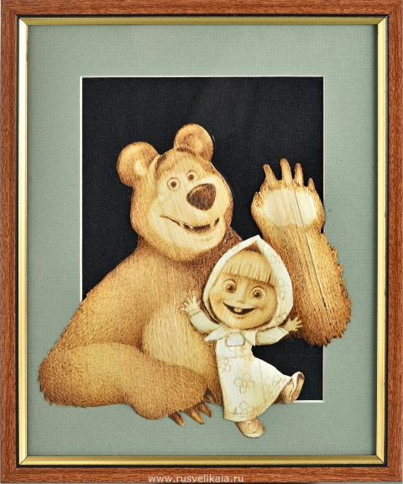
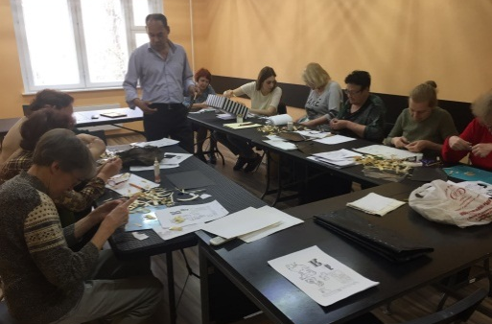
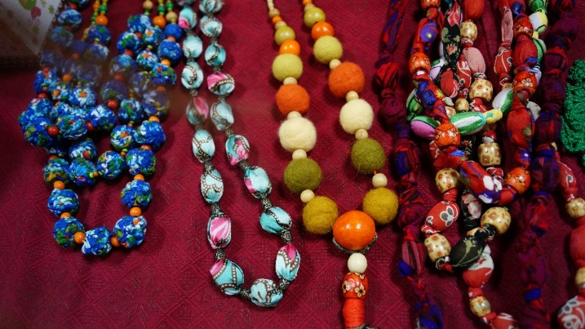
Рукоделие
МАСТЕР-КЛАССЫ
По развитию трудовых навыков
ЛОСКУТНОЕ ШИТЬЕ
Центр творческого развития ФСПН,
г.Реутов, ул.Войтовича, 3, 791-12-85
четверг, пятница -15.00-17.00
техника папье-маше
Узбекская соломка

Slide 10
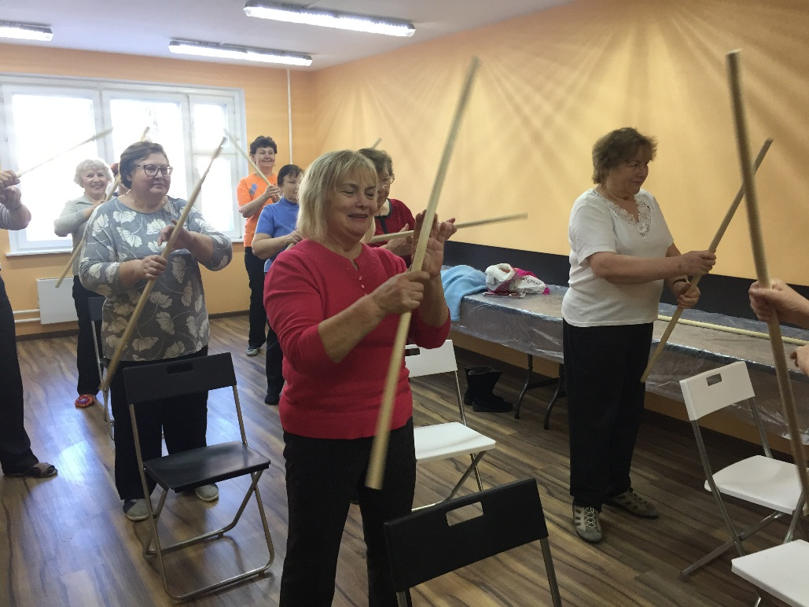
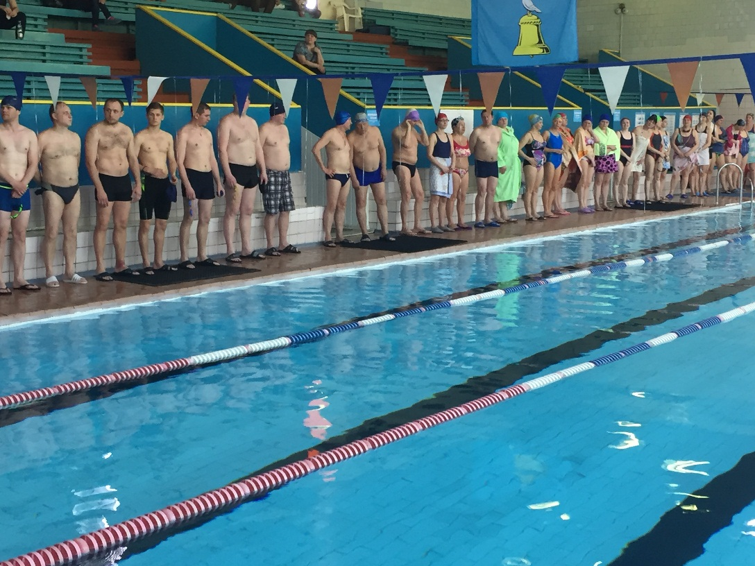
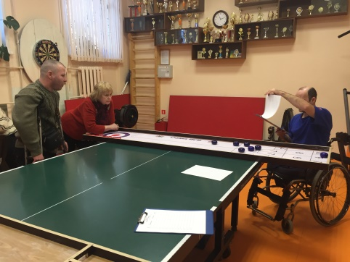
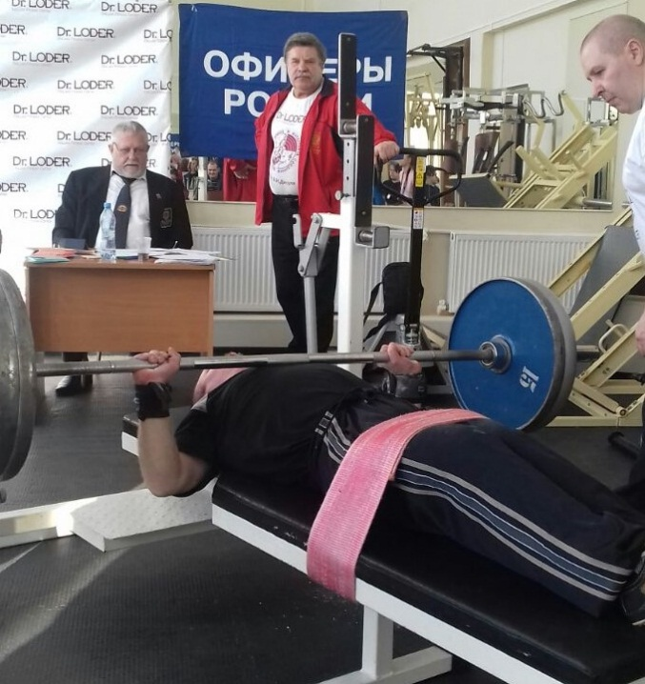
Спортивно-оздоровительное направление
ЛФК
« Позитивная зарядка»
Вторник – 14.00-15.00
г. Реутов, ул.Войтовича 3,
«Скандинавская ходьба»
(Клуб «Бархатная осень»
г. Реутов, ул. Новая 3
Спортивно-оздоровительный
клуб по работе с инвалидами
«РИСК-М»
Занятия для начинающих
ежедневно 15.00 - 16.00
Реутов, Советская, 24.

Slide 11


Живи – жизнь дается один раз, и она прекрасна!
Дерзай – ты всё можешь
Надейся всегда на лучшее
Радуйся – каждый день
Верь – всё будет хорошо
Твори – тебе откроется новый мир
Побеждай – недуг, лень, хандру

Slide 12
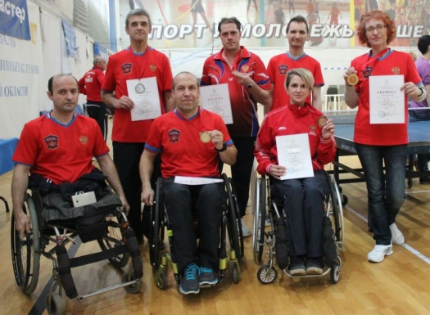
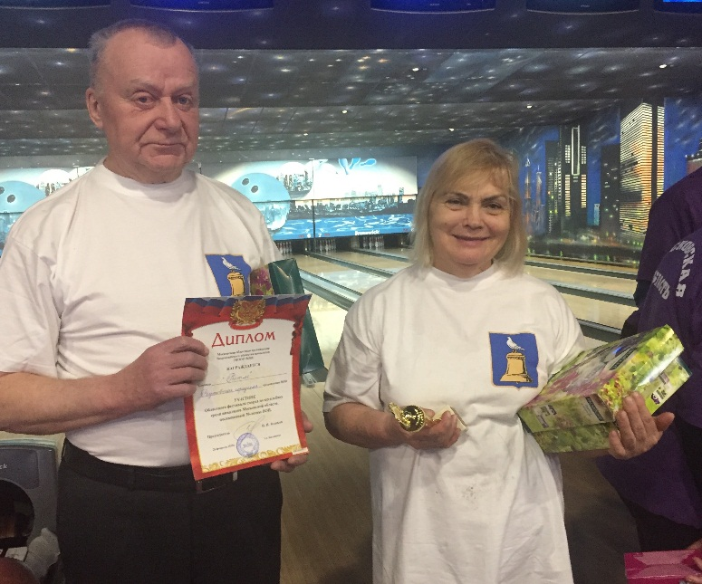

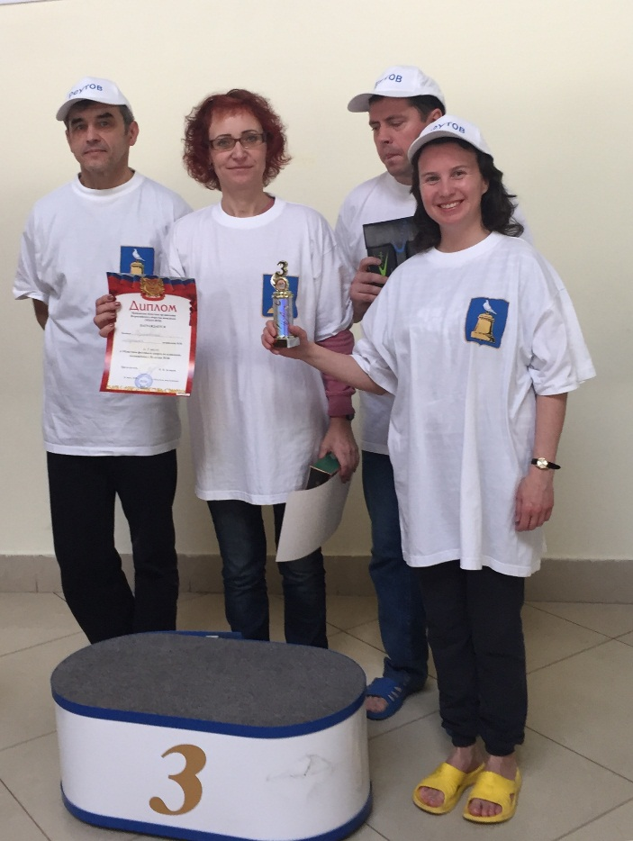
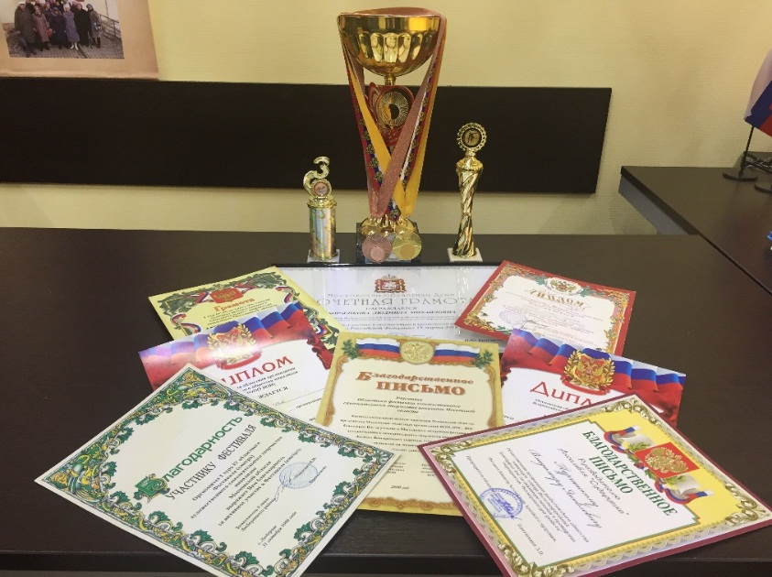
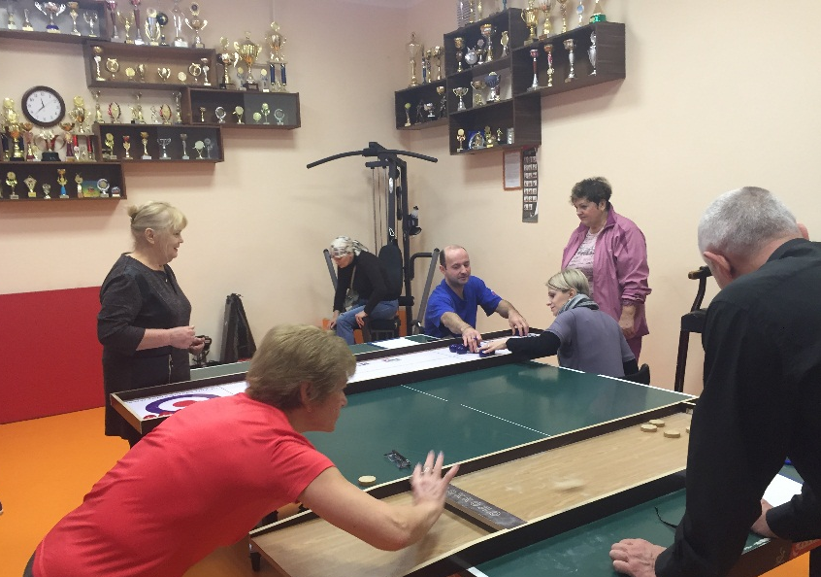
Наши успехи

Slide 13
Спасибо за внимание!

